Slide 1
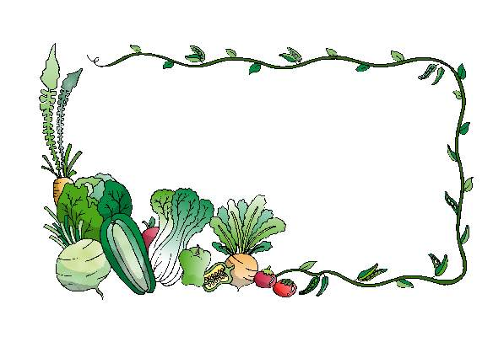

人教版语文第一册多媒体教案
菜园里
第一课时
设计：开化县城关镇汶山小学郑美苏
制作：开化县菖蒲乡宋村小学戴金辉

Slide 2
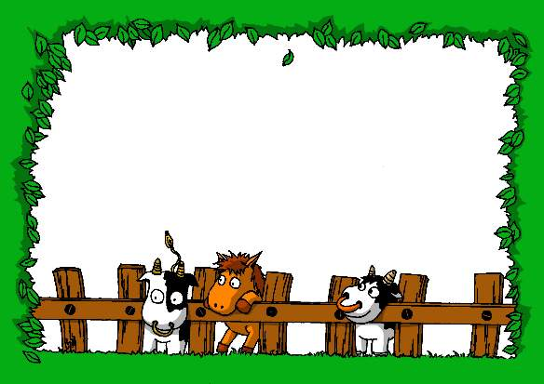
教学目标
知识目标：认识“菜、园、豆、角、萝、卜、心”7个生字。会写“心、卜”两个字。认识卧钩。
能力目标：通过拼读音节读课文，掌握生字字音，了解儿歌内容。结合上下文和生活实际来理解词句。能正确流利地朗读儿歌。认识一些蔬菜，了解它们的一些特点。
情意目标：培养学生自主识字的乐趣，热爱祖国语言文字和大自然的思想感情。

Slide 3
课前准备
课件、彩色纸、孩子们去菜市场观察蔬菜

Slide 4
教学流程（一）看图揭题
1、小朋友们看，这是什么？（邀请书）这张请柬就是从这个地方寄来的，这是什么地方？你是怎么看出来的？学习生字：菜、园。
2、出示生字：你认识哪个字？指名读。给菜找个朋友。小朋友们快想个方法记住“园”字。
3、菜园里怎么会寄来邀请书的呢？我们来听听南瓜宝宝是怎么说的？（课件：南瓜宝宝读邀请书）。我们现在就出发吧。欣赏菜园图片。

Slide 5

yāo
邀
请
书
qǐnɡ
shū

Slide 6
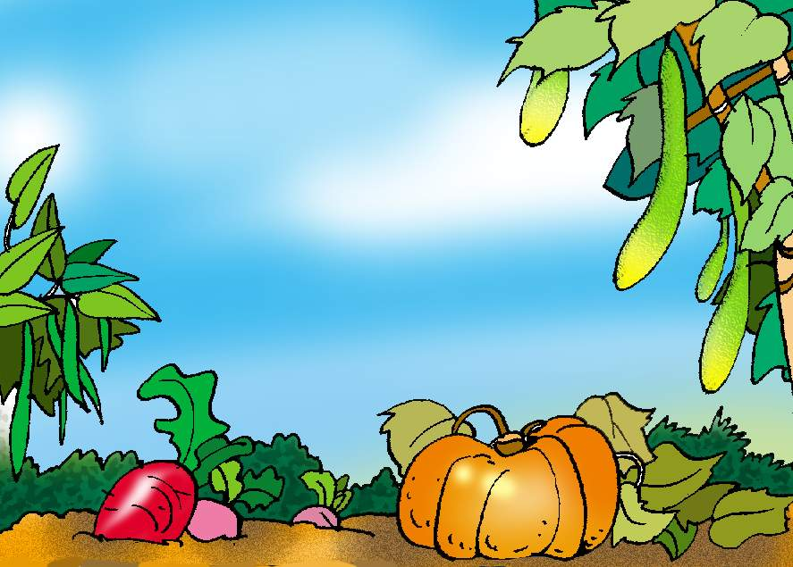
cài yuán lǐ
菜
菜园里

Slide 7
园

Slide 8
yāo
邀
请
书
qǐnɡ
shū

Slide 9



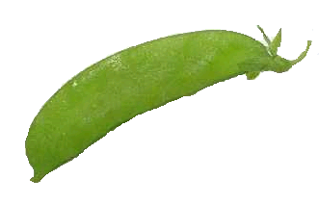
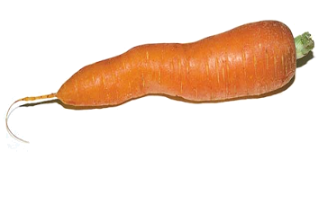


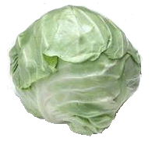
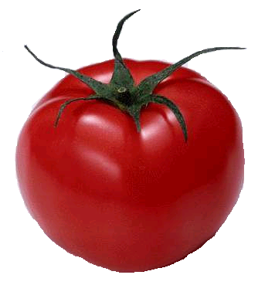

Slide 10
教学流程（二）认词识字
1、看，蔬菜宝宝们都出来欢迎我们了。（看图说菜名）。
2、口语交际。师示范：我愿意和南瓜宝宝交朋友，因为南瓜宝宝全身黄黄的，吃起来香香甜甜糯糯的，听说多吃南瓜还能治很多病那。小朋友你们愿意跟谁交朋友啊？也来说说好吧？还有那么多小朋友愿意跟蔬菜宝宝交朋友啊。蔬菜宝宝愿意和我们交朋友吗？那我们赶快先来认识认识他们的名字吧。

Slide 11
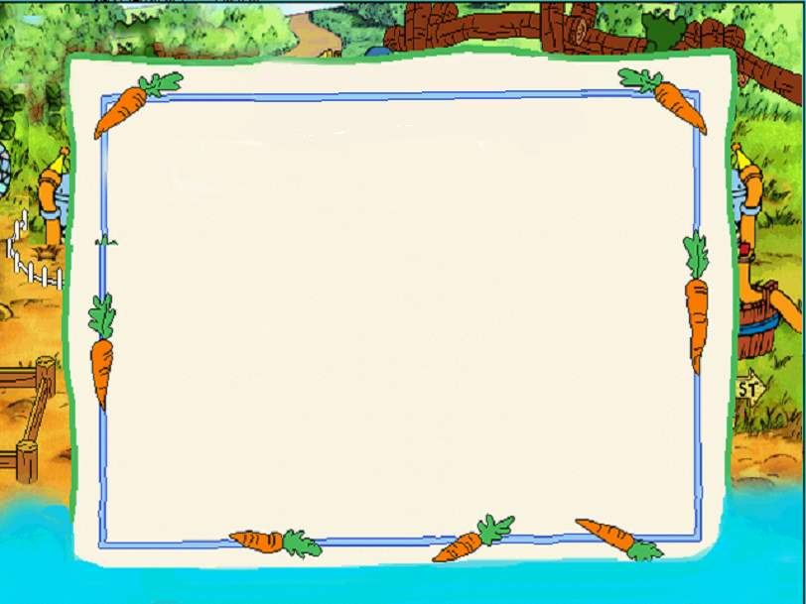

qié zi
là jiāo
huánɡ ɡ uā
茄子 辣椒 黄瓜
豆角 萝卜 南瓜
白菜 卷心菜 西红柿
dòu jiǎo
luó bo
nán ɡ uā
bái cài
juǎn xīn cài
xī hónɡ shì

Slide 12
教学流程（二）认词识字
3、给图、给拼音认词。
(1)去掉图片留拼音认词语。遇到读不出来的字怎么办？读读拼音。
读音难点（茄子和萝卜的轻声）。

Slide 13
qié zi
là jiāo
huánɡ ɡ uā
茄子
茄子 辣椒 黄瓜
豆角 萝卜 南瓜
白菜 卷心菜 西红柿
dòu jiǎo
luó bo
nán ɡ uā
萝卜
bái cài
juǎn xīn cài
xī hónɡ shì

Slide 14
教学流程（二）认词识字
3、给图、给拼音认词。
(2)再去掉拼音读词语。认识了哪几个蔬菜宝宝的名字？把认识的蔬菜宝宝的名字读给同桌听。还有哪个蔬菜的名字不认识，请教请教旁边的小伙伴。

Slide 15
茄子 辣椒 黄瓜
豆角 萝卜 南瓜
白菜 卷心菜 西红柿

Slide 16
教学流程（二）认词识字
3、给图、给拼音认词。
(3)重新排列词语，学生认读。蔬菜宝宝们重新排列了队伍，藏在名字里面，只要大声地叫出他们的名字，他们就会高兴地跳出来跟你做朋友。（点击出现蔬菜）。

Slide 17
辣椒 卷心菜 南瓜
萝卜 黄瓜 茄子
白菜 西红柿 豆角

Slide 18
教学流程（二）认词识字
3、给图、给拼音认词。
(4)认读“豆、角、萝、卜、心”生字。蔬菜宝宝的名字里面这几个字特别重要，小朋友们会读吗？齐读。要是能记住这几个字就能牢牢记住蔬菜宝宝的名字了。以前你们在哪里见到过这些字？大家快来说说有什么好办法能记住这几个字。打乱顺序会读吗？现在啊，不管蔬菜宝宝在哪里我们都能认出它们来了。

Slide 19
心
萝卜
豆角

Slide 20
角 萝 心 豆 卜

Slide 21
教学流程（三）学习儿歌
1、巩固词语。调皮的蔬菜宝宝躲到儿歌里去了，小朋友们能把他们找出来吗？这首儿歌就在我们的课本里，看拼音读课文，把蔬菜宝宝的名字圈出来。
2、由读儿歌。指名读儿歌（读音难点：捉迷藏、绿衣裳、打灯笼），男女生比读，齐读。

Slide 22

xì yòu chánɡ
青 青 细 又 长，
shēn chuān lǜ yī shɑnɡ
身 穿 绿 衣 裳。
dēnɡ lonɡ
高 高 打 灯 笼，
zhuō mí cánɡ
地 下 捉 迷 藏。
zhǎnɡ jiān jiān zuǐ
长 个 尖 尖 嘴，
yuè lǎo pí yuè huánɡ
越 老 皮 越 黄。
hónɡ lǜ huánɡ zǐ zhēn hǎ o kàn
红 绿 黄 紫 真 好 看，
yí piàn h ǎo fēnɡ ɡ uānɡ
菜 园 一 片 好 风 光。
豆 角
i
黄 瓜
i
茄 子
i
萝 卜
i
辣 椒
i
南 瓜

Slide 23
教学流程（四）课中操
菜园里是一片喜人的丰收景象，我们和菜园里的蔬菜宝宝一起来跳个庆祝舞吧。

Slide 24
教学流程（五）写字练习
跟蔬菜宝宝在一起真开心，那我们给可爱的蔬菜宝宝们留点什么做纪念呢？就用我们的小巧手写出最漂亮的字送给蔬菜宝宝好吗？
1、认识新笔画“卧钩”。出示要书写的字：“心、卜”我们先来看这两个字里面有没有不认识的笔画？认识卧钩。指名读笔画名称。它就好象是一个人抬着头，屈着腿在锻炼身体呢。（出示图片比较）书空笔画。

Slide 25

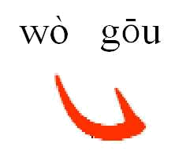
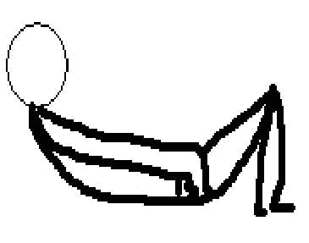
ɡōu

Slide 26
教学流程（五）写字练习
2、我们再来仔细看看这两个字是怎么写的。看课件展示书写过程。
3、你们觉得哪个字不容易写好。让学生对照样子在田字格中放“心”的笔画。下面的小朋友看看位置是否正确。老师范写，点拨强调书写要点。
4、请学生在“我会写”中找到这两个字，在田字格里各写一个。
5、展示学生优秀作品。评一评
6、再写一个。把写得最好看的字送给蔬菜宝宝做礼物。

Slide 27






Slide 28
教学流程（六）拓展识字
1、菜园里蔬菜宝宝丰收了，小朋友们今天认识了那么多蔬菜的名字也丰收了，你们知道吗还有很多蔬菜宝宝正赶着来参加丰收大会呢，他们是谁呢？小朋友拿出自己画的蔬菜画，给大家介绍介绍。
2、指名两个，认识蔬菜？认识菜名。把菜种到“菜园里”。四人小组认认菜，认认字。汇报又认识了哪些蔬菜名称。到黑板上贴菜。

Slide 29
教学流程（七）课末总结
小朋友们看，菜园里有红的，有绿的，有黄的，有紫的，真是红绿黄紫真好看，菜园一片好风光。

Slide 30
菜园里

